Slide 1


Alessio del riccio 162821
Ida dell’edera 162739

Slide 2
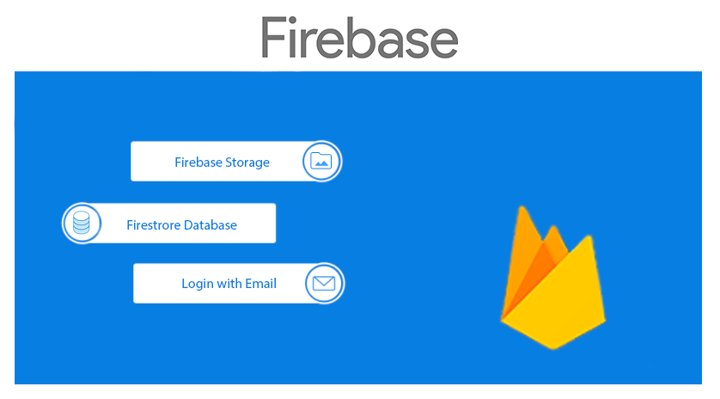
Il nostro progetto si serve del servizio firebase per la memorizzazione dei dati relativi agli utenti e alle ricette. Utilizzando le funzionalità Authentication, Firestore e Storage.

Slide 3
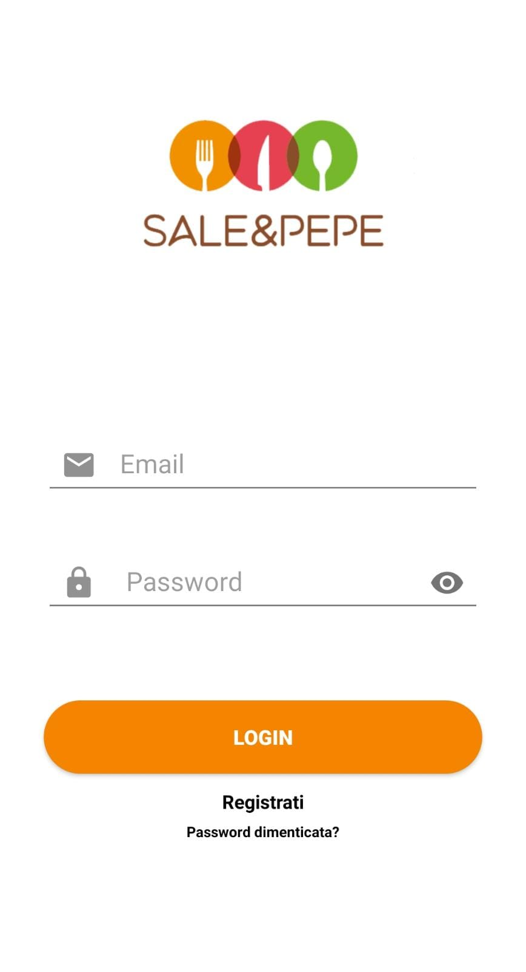
Login - Presentazione
La funzione della pagina è quella di consentire all’utente di accedere alle funzionalità dell’applicazione. La pagina richiede l’inserimento dell’e-mail e della password.
Sono inoltre implementate le funzionalità “Registrati” e “Password dimenticata”.

Slide 4
Casella di testo per l’inserimento dell’e-mail
Casella di testo per l’inserimento della password
Bottone per effettuare l’accesso e passare alla pagina Home
Funzionalità per passare alla pagina Registrazione
Funzionalità per reimpostare la password

Slide 5
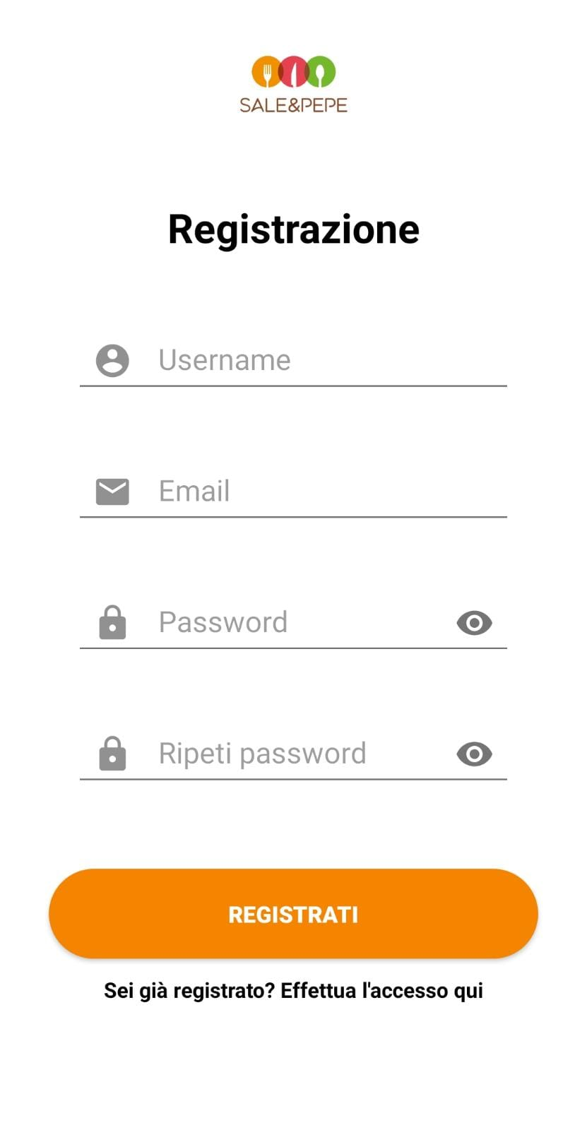
Registrazione - Presentazione
La funzione della pagina è quella di consentire all’utente di registrarsi per accedere alle funzionalità dell’applicazione. La pagina richiede l’inserimento dell’username, dell’e-mail e della password.
È inoltre implementata le funzionalità “ Sei già registrato? Effettua l’accesso qui ”.

Slide 6
Casella di testo per l’inserimento dell’username
Casella di testo per l’inserimento dell’e-mail
Casella di testo per l’inserimento della password
Casella di testo per ripetere la password
Bottone per effettuare la registrazione e passare alla pagina Home
Funzionalità per passare alla pagina Login

Slide 7
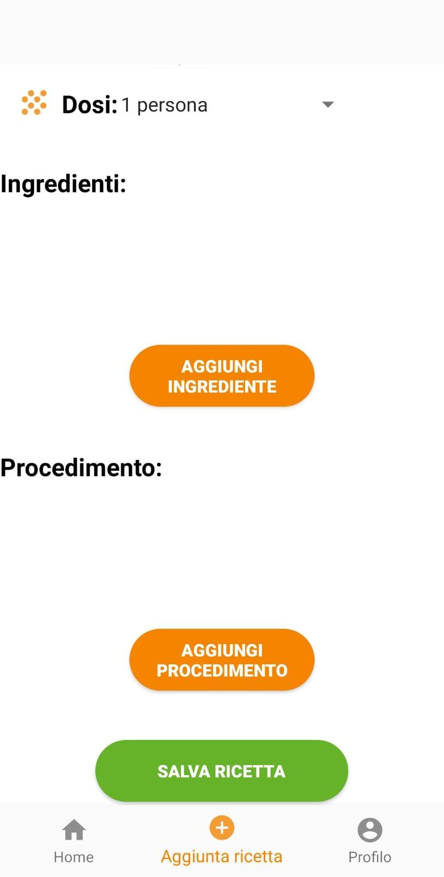
Interfaccia di navigazione - Presentazione
L’interfaccia di navigazione accompagna l’utente in ogni pagina, permettendogli lo spostamento tra le pagine dell’applicazione. Essa è composta da una barra interattiva inferiore, che consente la selezione della pagina desiderata.

Slide 8
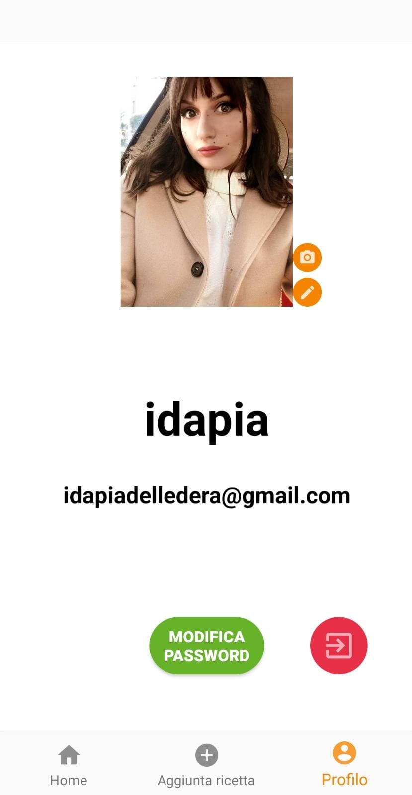
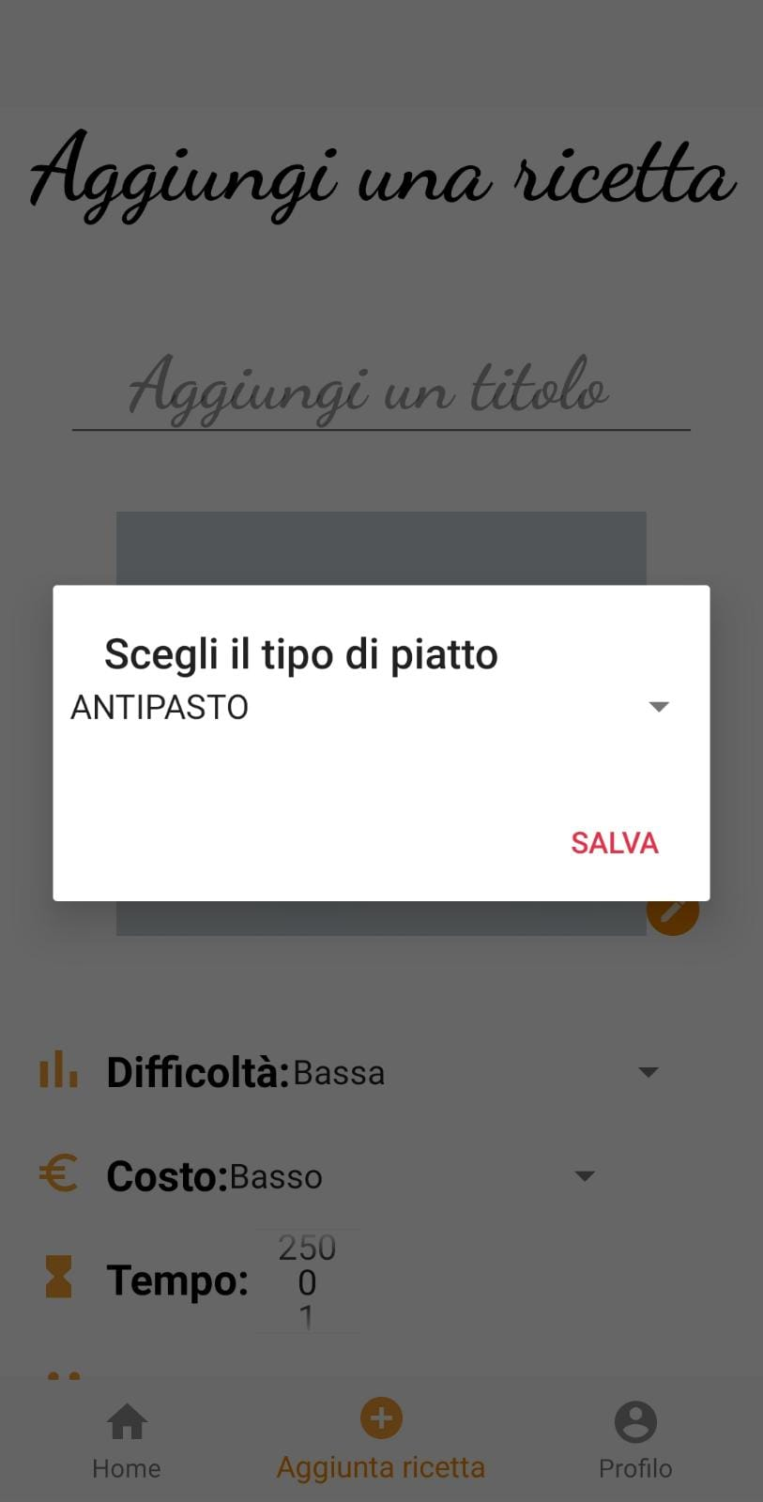
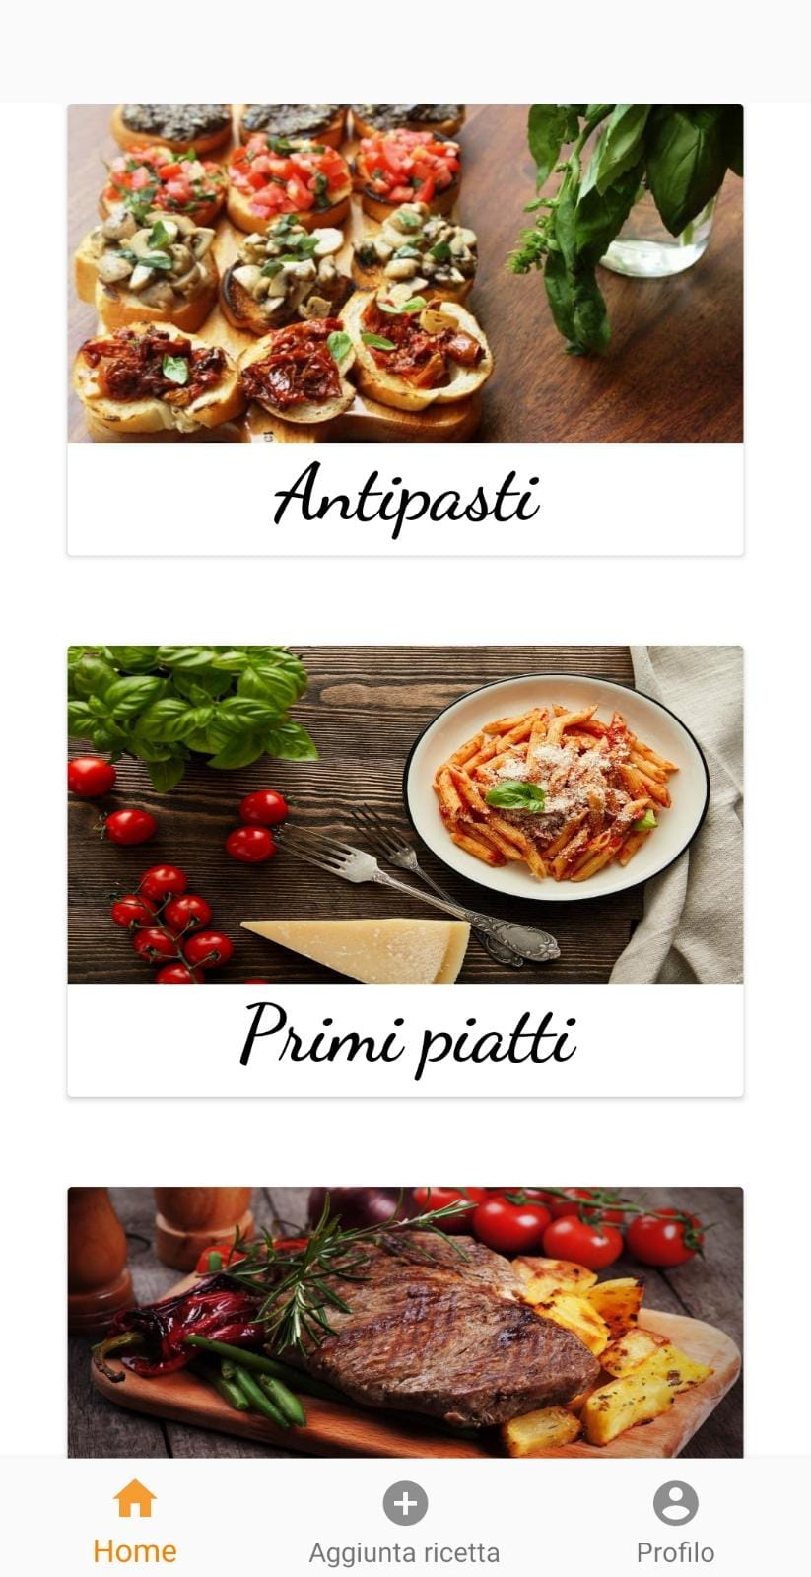

Slide 9
Home - Presentazione
La pagina Home si divide in quattro sezioni: “Antipasti”, “Primi piatti”, “Secondi piatti”, “Desserts” .
L’utente può accedere alla lista dei piatti corrispondenti.

Slide 10
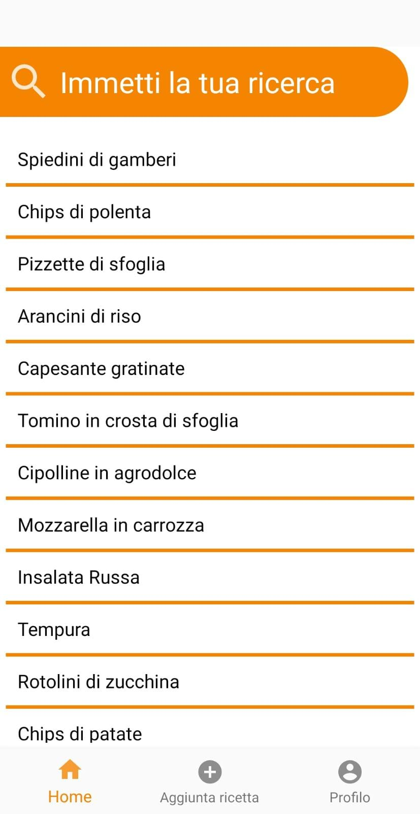
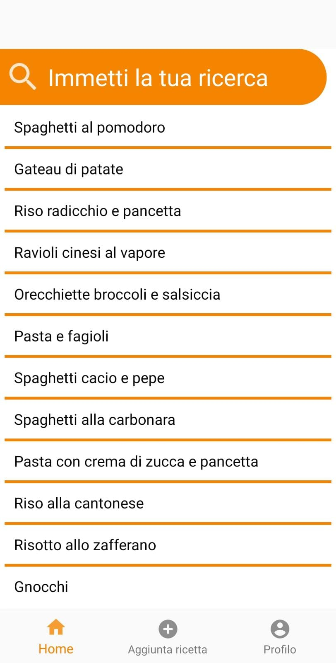

Slide 11
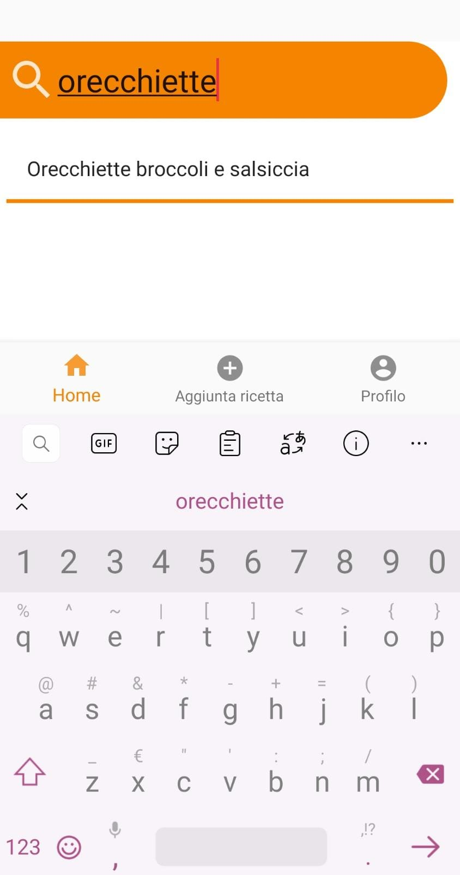
Filtraggio - Presentazione
Questa funzionalità consente all’utente di visualizzare una lista filtrata in base alla richiesta dell’utente.

Slide 12
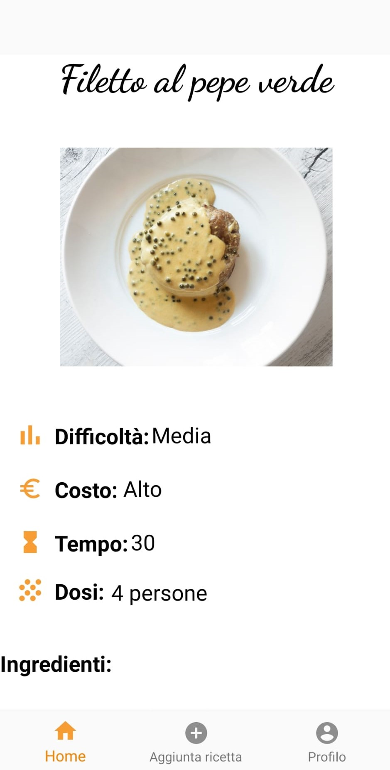
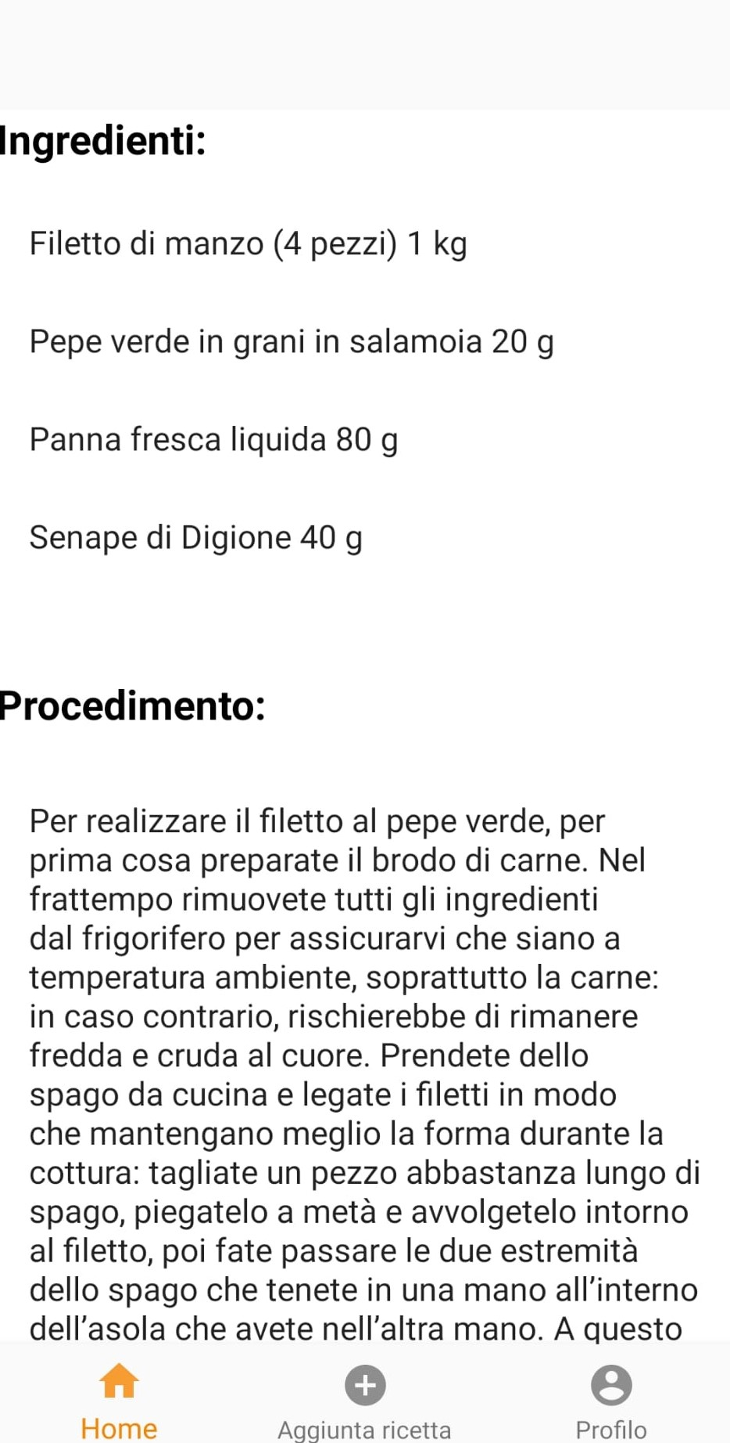
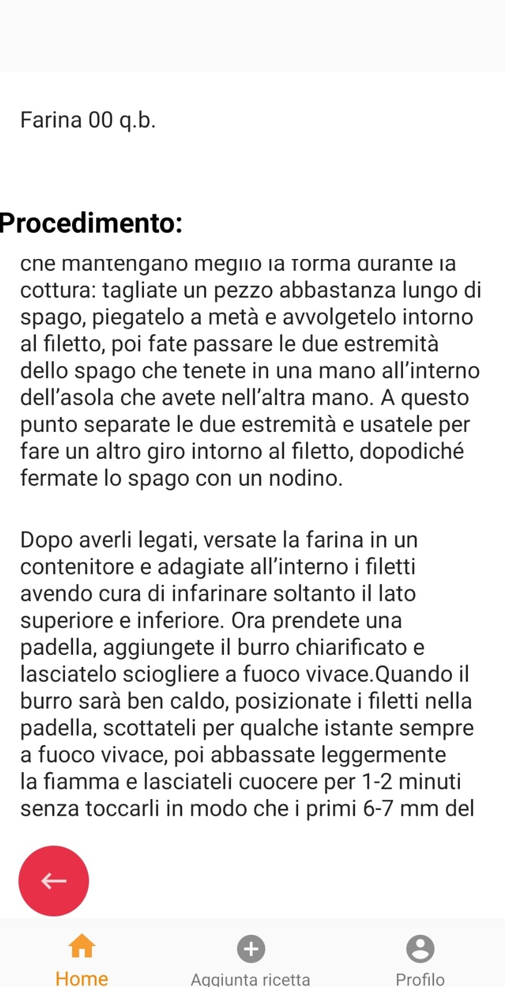
Visualizza ricetta

Slide 13
Aggiunta ricetta - Presentazione
La funzione della pagina è quella di consentire all’utente di aggiungere una nuova ricetta in modo tale che ognuno, qualora volesse, possa dare il proprio contributo.

Slide 14
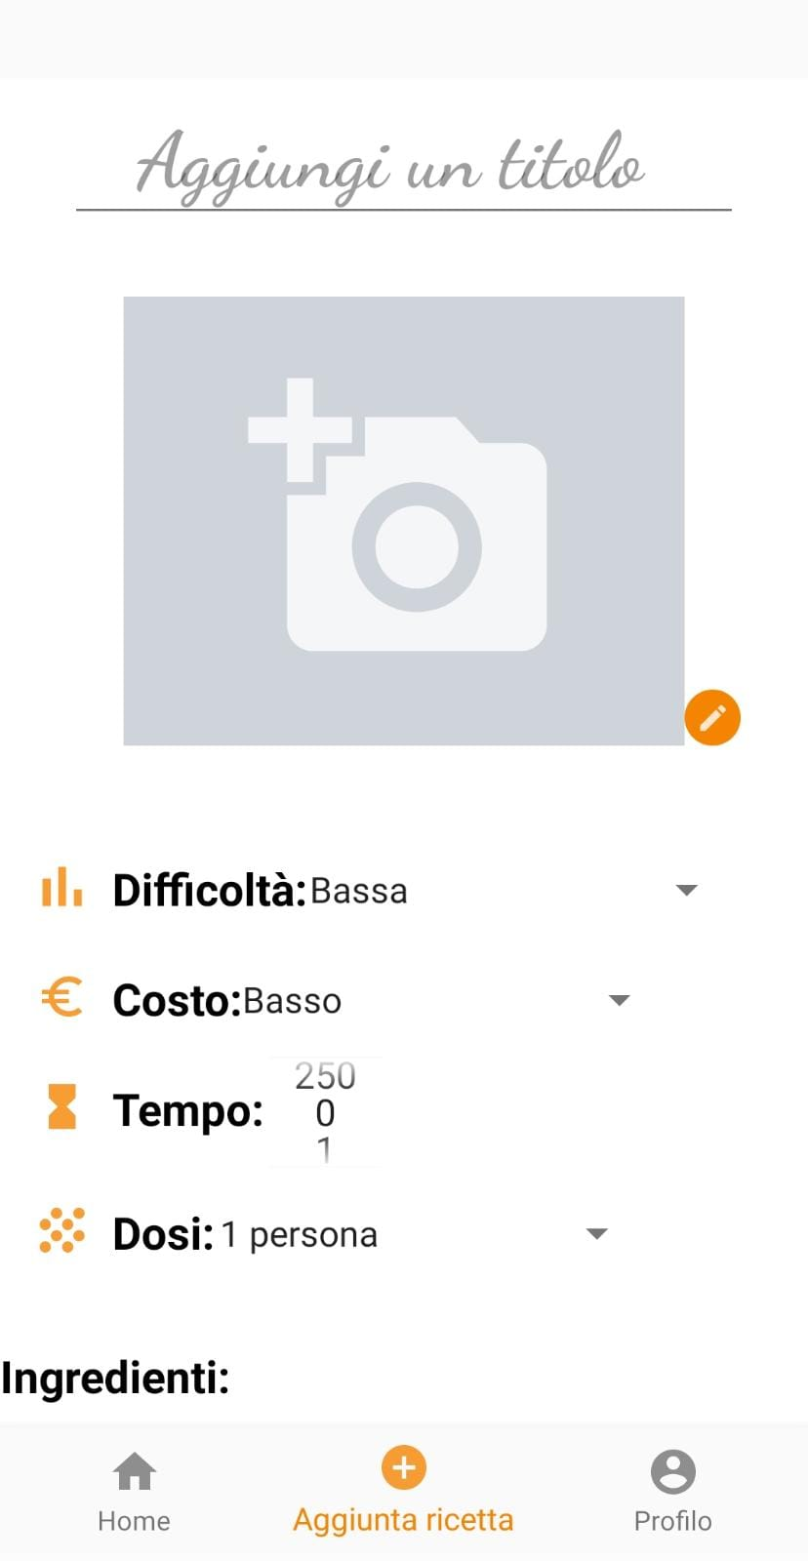

Slide 15
Profilo - Presentazione
La pagina “Profilo” presenta, nella parte superiore, una foto dell’utente, seguita dallo username e dall’e-mail dell’utente.
Sono inoltre implementate le funzionalità “Scatta foto”, “Inserisci foto”, “Modifica password” e “Logout”.

Slide 16
Bottone inserire una foto e accedere alla fotocamera
Bottone inserire una foto e accedere alle risorse
Casella di testo contenente lo username
Casella di testo contenente l’email
Bottone per effettuare la disconnessione e passare alla pagina Login
Bottone per modificare la password

Slide 17

THE END

